Slide 1


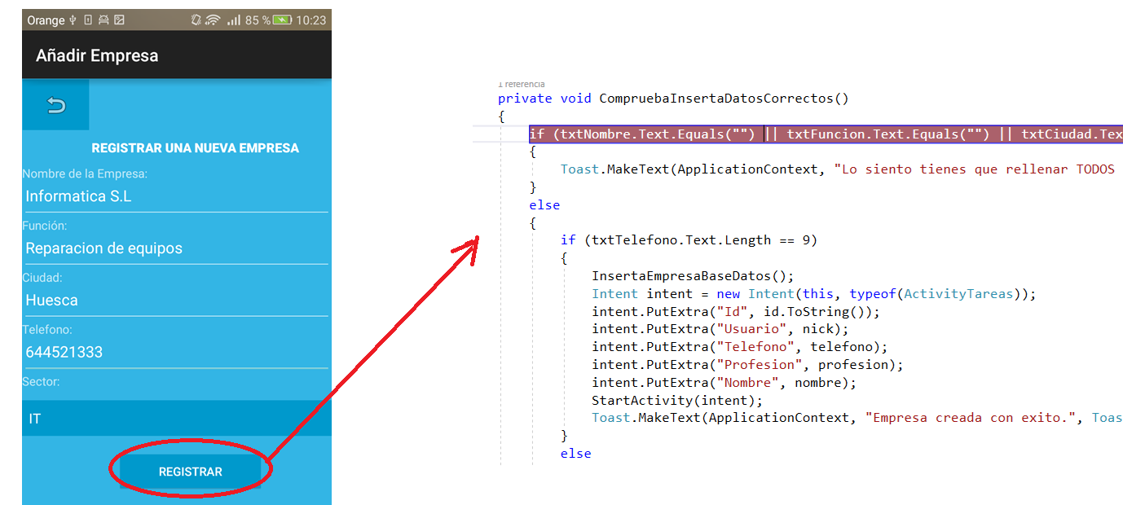
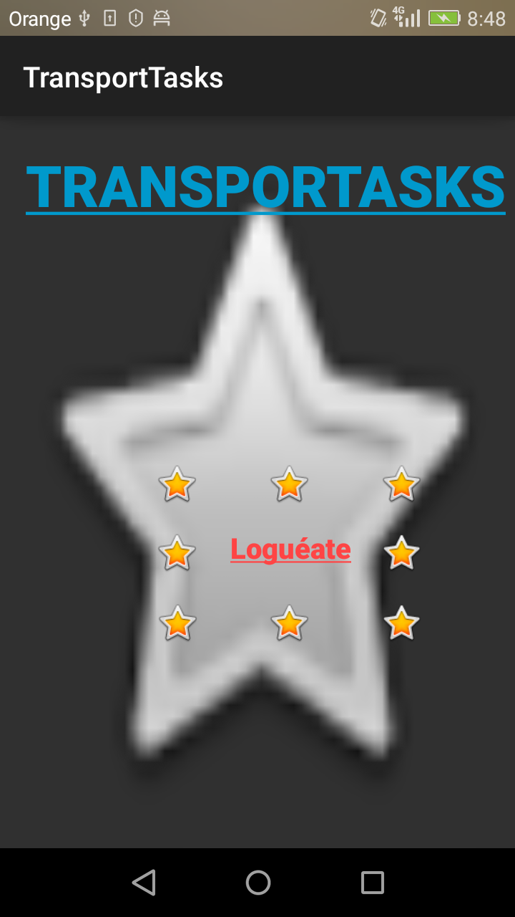
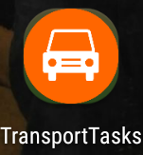
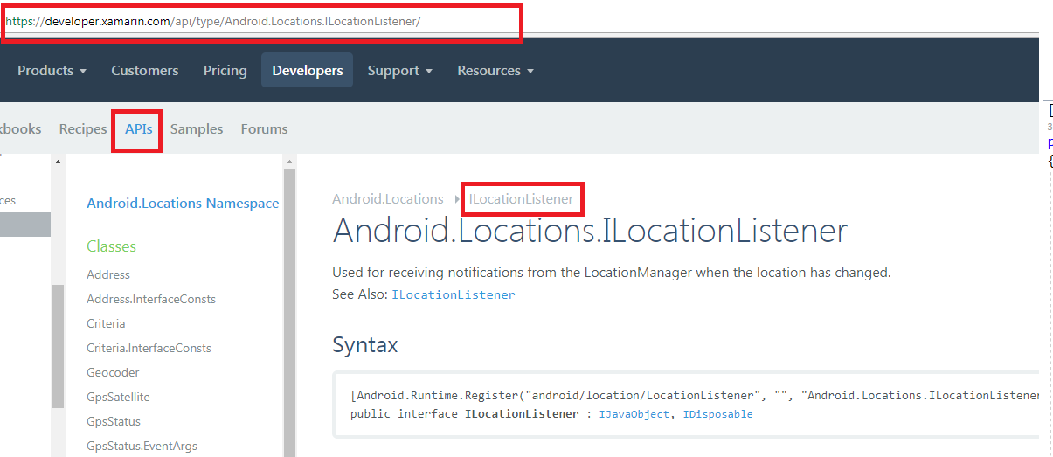
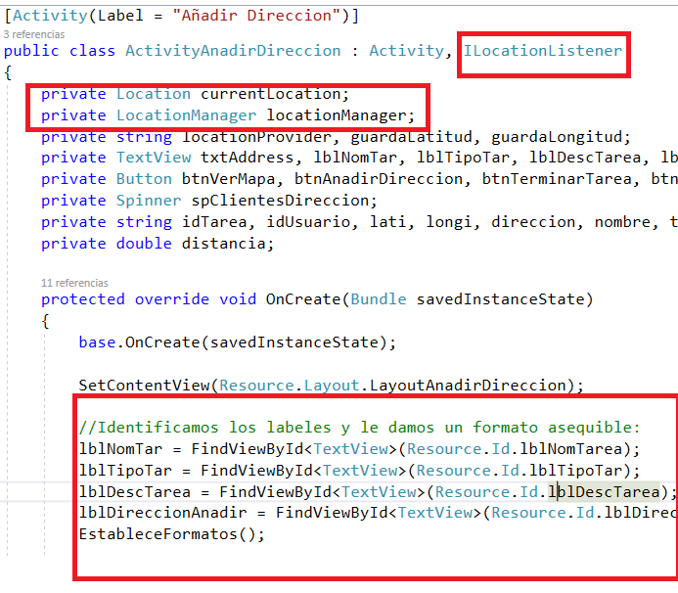
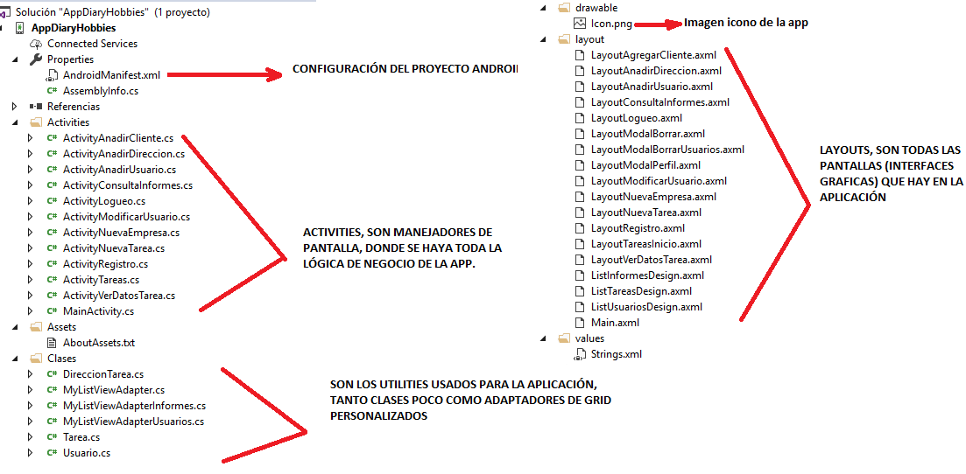
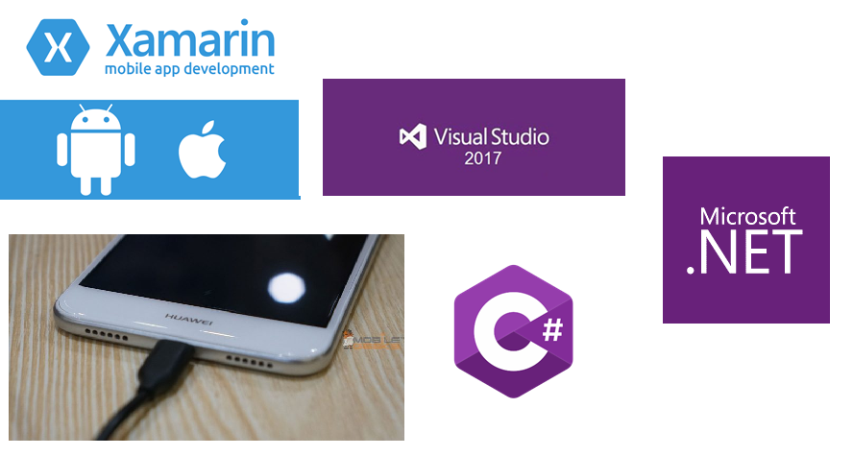
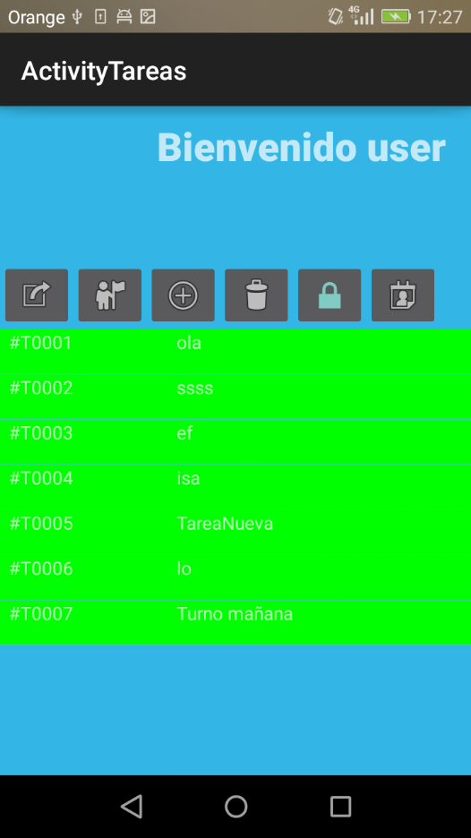
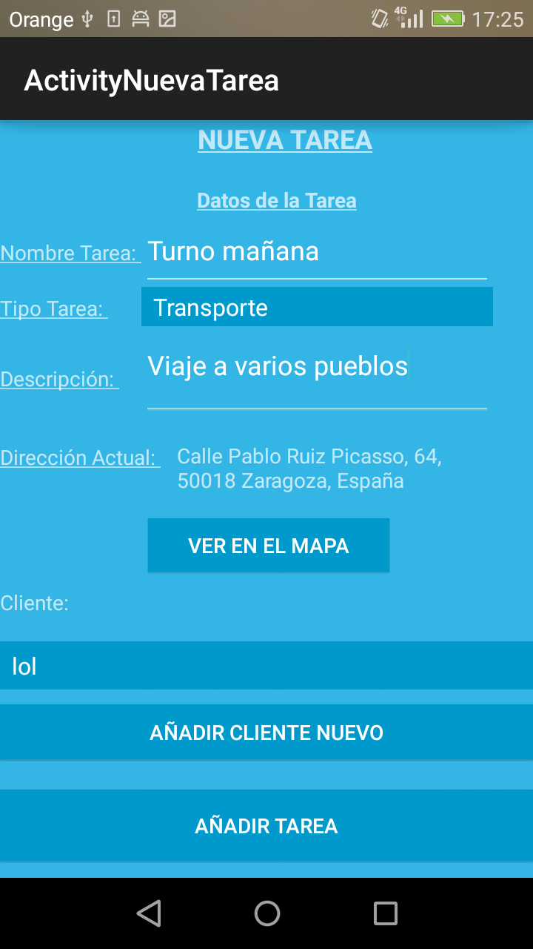
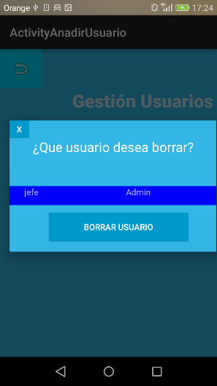
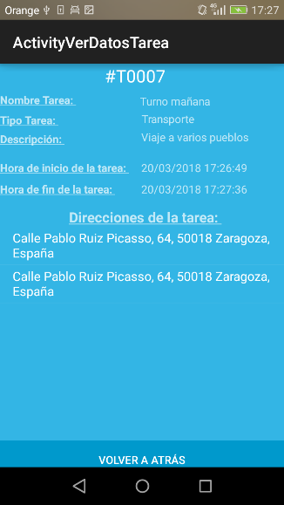
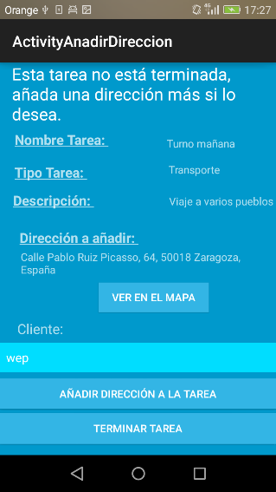
TRANSPORTASKS
Facilita la gestión de tus transportistas
CONTROLADOR PARA TRANSPORTES
CPIFP BAJO ARAGÓN de Alcañiz
Familia Profesional de Informática
Proyecto Fin de Ciclo DAM
Ismael Rodríguez Terradillos
INTRODUCCIÓN
OBJETIVOS
CURSO 2017 /2018
Este proyecto está orientado para empresas de transporte en el cual hay diferentes maneras de gestión de la empresa, la app permite a los jefes llevar el control de los lugares donde van sus trabajadores y las horas a la que empiezan su jornada y a qué hora acaban para llevar un control de sus horarios y ubicaciones por las que ha pasado, así como llevar un control de los clientes que tiene cada empleado y en que localizaciones se les entregó el paquete.
Es un proyecto adaptado para móvil y para que se pudiera usar en una empresa de manera real y eficiente y pueda ser compartida entre los distintos roles de una empresa de transporte convencional.
Control del trabajo y clientes de los repartidores.
Llevar una organización de las tareas de la empresa.
Tener un medio con el cual el empresario poder interactuar para realizar labores de gestión y tener un control mínimo.
Facilitar a los repartidores su labor de fichar en la empresa sin necesidad de acudir al centro de transportes.
Poder reaccionar ante posibles infracciones del repartidor.
Mantener un control de qué clientes no han recibido su paquete.
DESARROLLO Y RESULTADOS
Por qué este Proyecto
Paso 1 en la elaboración:
Investigación de la tecnología usada y de su uso del lenguaje.
Falta de uso de nuevas tecnologías en el sector del transporte de paquetería.
Necesidad de llevar un control de empleados y clientes en el sector de la gestión.
Facilitar a los repartidores las labores de comunicación de sus labores con la empresa.
Reducir gestión mediante papeleo.
Paso 2 en la elaboración
Desarrollo y testeo de la aplicación con un SmarthPhone, utilizando Visual Studio y con la depuración de móvil activa.
Otros pasos o incidencias :
Otro paso importante es adentrarse en las biométricas móvil y su implementación para móviles Android, ésta usa la biométrica del Wifi conectado con el GPS que permiten localizarnos en todo momento. Había incidencias porque no funcionaba en emuladores y tenía que ser en un móvil con permisos de desarrollador y on Wifi correctamente configurado.
Técnicas y materiales usados en el Proyecto
Proceso seguido es ir pantalla por pantalla desarrollando lo que se necesita a nivel de pantalla, sin usar ningún tipo de arquitectura
Materiales usados son las herramientas para el desarrollo: Visual Studio 2017, Xamarin API Extensions, Versiones de Android de la 4.1 a la 6.0, SDK Android, SmartPhone con versión de Android 5.1.1, Internet, cable USB del móvil al ordenador para depurar y probar la aplicación.
EL proyecto en funcionamiento
El uso es para repartidores principalmente para que puedan registrar por donde pasan y que clientes atienden, incluyendo la hora.
Manual de funcionamiento: Login usuario -> Crear Tarea -> Añadir cliente y dirección -> Terminar Tarea -> Consultar Tareas -> Gestionar usuarios -> Ver Actividad
Borrar una Tarea ->
Consultar una Tarea ->
Terminar Tarea / Añadir Direccion ->
VALORACIONES SOBRE EL PROYECTO
REFERENCIAS DE OTROS PROYECTOS
El valor es mas cuestión de las características especiales que tiene para poder proveer de servicios a empresas de transportes.
Coste económico: depende mucho pero habiéndolo hecho particularmente yo le daría un precio de 8€/hora multiplicado por 4 meses que ha costado hacerlo y trabajando los 5 días de la semana aproximadamente dedicándole 5 horas al día: 3000€ solo de desarrollo + 1 mes de trabajo de análisis = 4000€
Reflejo de innovación del Proyecto: la innovación del producto es única y exclusiva y no usada en ninguna empresa de transporte por su fácil uso en smarthphones y con geolocalización.
Mejoras que se pueden realizar en el Proyecto: las principales que considero que no me ha dado tiempo y me hubiese gustado hacer son que se pueden añadir mas pantallas de informes que filtren por fechas y por más campos, mejorar aspecto visual, que se adaptara horizontalmente, que exportara a PDF.
Dificultades encontradas en su elaboración: mucho tiempo en investigación, documentación en internet de difícil acceso, diseño artístico de la aplicación complicado, dificultad en adaptarlo a cualquier tipo de movil, dificultad, largo y tedioso en depurarlo en un emulador y en el smarthphone.
He encontrado una app parecida pero con mas funcionalidades que es parecida se llama praxedo y también está orientado para empresas de paquetería para entregas y que incluye biométricas de geolocalización y altas de clientes por ubicación, lo cual me recuerda a mi aplicación y es muy parecida en cuanto a todas las cosas que puedes hacer con ella. Incluyendo la gestión de usuarios y todo lo que pueda llevar un jefe de una empresa que tenga esa app.
- El plan de futuro de este proyecto podría ser muy interesante y realizar mejoras desde ésta versión 1.0 y llegar a hacer una versión 2.0 y una versión beta y su posterior lanzamiento definitivo con muchísimas mas funcionalidades y mejorando el aspecto y apariencia de la misma. Pudiendo llegar a miles de descargas y usos para distintas de empresas de transportes famosas.

